Slide 1
Título
del proyecto
Sistema de Información FOS.

Slide 2
Integrantes
-Felipe Martínez Sánchez
-Osman Cañón Gonzalez

Slide 3
Planteamiento del Problema

Slide 4
Planteamiento del Problema
La empresa “Piñatería Latinos” ubicada en el barrio de san Victorino de la ciudad de Bogotá, dedicada a la venta de todo tipo de elementos para fiestas, ocasiones y temáticas. Tiene el problema de la pérdida de datos e información por el registro en Kardex físico, teniendo poco planeamiento referente al inventario como proveedores, productos que se necesita, referencias que más salen, y otros problemas como el espacio que requiere almacenar los archivos físicos y también el tiempo que toma buscar facturas en el archivo.

Slide 5
Justificación del Proyecto

Slide 6
Justificación del Proyecto
El sistema de información “FOS” tiene como fin mejor varios aspectos como optimización de espacio y tiempo y con esto una mejor planeación y toma de decisiones con relación a el inventario, ordenes de compra, clientes y otros aspectos, permitiendo tener una visión mas clara y amplia de la línea del negocio.

Slide 7
Objetivos

Slide 8
Objetivo General
El sistema de información “FOS” tendrá la capacidad de brindar información completa y precisa, con la facultad de registrar y consultar sobre los procesos que se llevan en la empresa como, las referencias con mayor demanda, clientes mas frecuentes, proveedores, salidas por novedad entre otros procesos.

Slide 9
Objetivo Específicos
El sistema de información “FOS” permitirá:
-Tener una planeación más clara sobre el inventario en aspectos como proveedores, referencias que más salen, cantidades, anticipación a escasez, sustituir el registro en Kardex físico para optimización.
-Acceder a los registros de ventas de manera más rápida y evitando confusión e incertidumbre sobre datos que no están claros o que se perdieron, para tener información precisa y concisa.

Slide 10
Delimitación y Alcance

Slide 11
Delimitación y Alcance
FOS
Alcance
-Sistema de información web
-Generar registros precisos de información
-Apoyar la planeación en cuanto a las ordenes de venta e inventario
Delimitación
-No se va a relacionar con los recursos económicos de la empresa
-No involucra gestión de talento humano
-No implementa sistemas de pagos en línea

Slide 12
Diagrama de Procesos

Slide 13
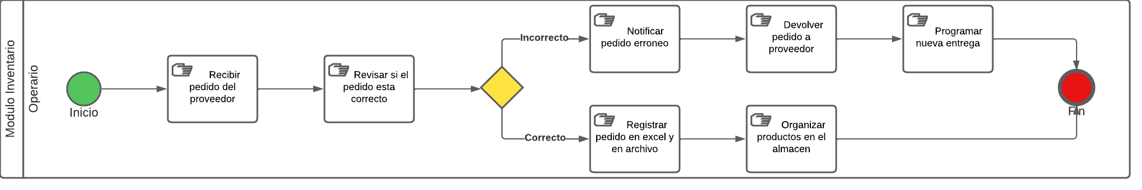
Diagrama de Procesos

Slide 14
Casos de Uso

Slide 15
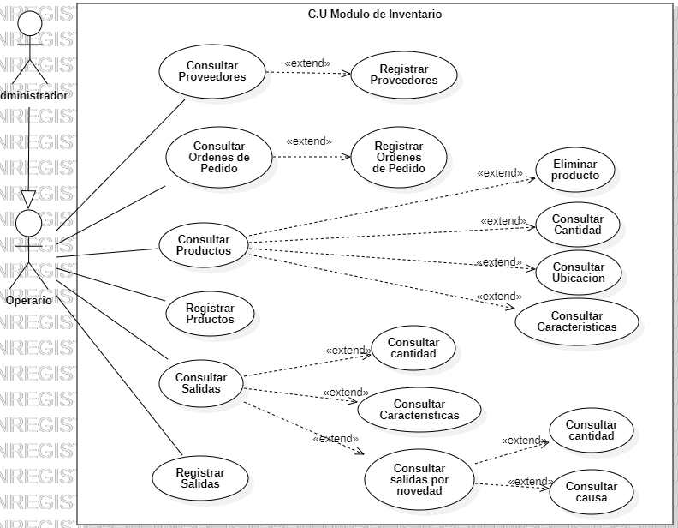
Casos de Uso

Slide 16
Historias de Usuario

Slide 17
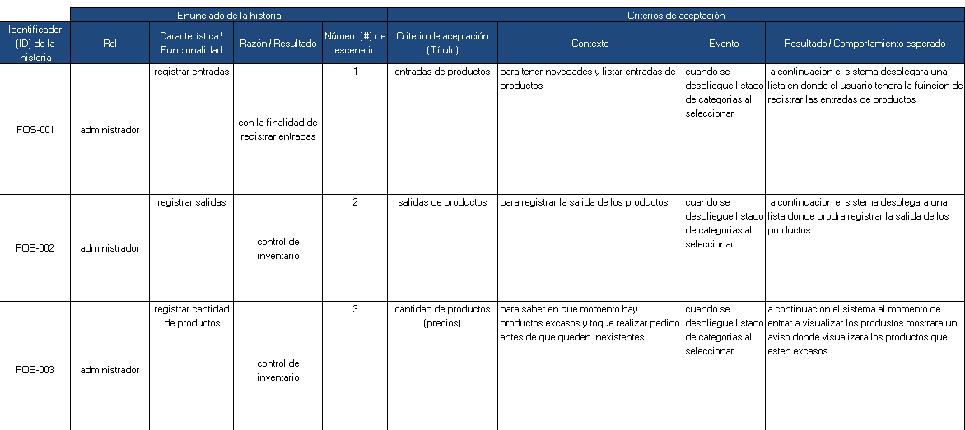
Historias de Usuario

Slide 18
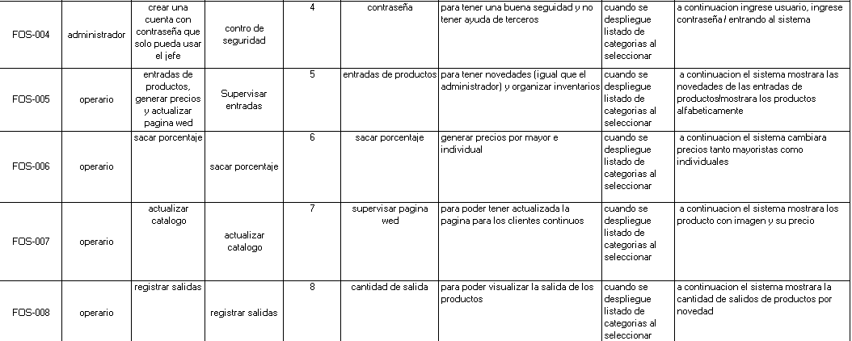

Slide 19
Requerimientos del Sistema

Slide 20
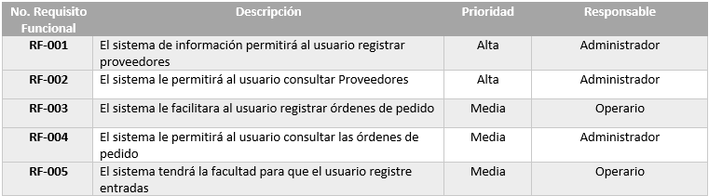
Requisitos Funcionales

Slide 21
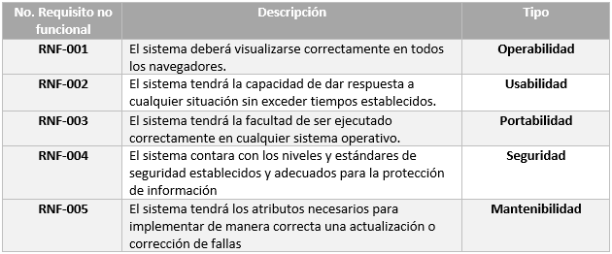
Requisitos No Funcionales

